Slide 1
Unità di apprendimento 2
I processi aziendali

Slide 2
Unità di apprendimento 2 Lezione 3
Modellizzazione dei processi aziendali e principi della gestione per processi

Slide 3
In questa lezione impareremo...
come scomporre i processi
come si gestisce un’azienda per processi

Slide 4
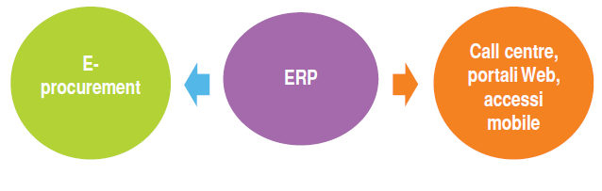
Introduzione
Le tecnologie informatiche
Rivoluzionano i processi interni delle aziende
I sistemi ERP (Enterprise Resource Planning) hanno standardizzato le attività amministrative e di trasformazione.
Trasformano i processi di gestione dei fornitori (supply chain)
I sistemi interaziendali business-to-business hanno creato nuovi mercati elettronici, rimpiazzando le interazioni tradizionali tra cliente e fornitore.
Cambiano le interazione con i clienti
Call centre, portali Web e accessi da telefono mobile hanno modificato radicalmente i rapporti con il consumatore, una volta basati sui negozi e sull’interazione faccia a faccia fra venditore e cliente.

Slide 5
Strategie di trasformazione dei processi
Buy-side
Strategia mirata all’interazione con il mondo dei fornitori, sia di commodity (prodotti standard) che di materiali su disegno del cliente, e ha lo scopo di trasformare il processo nelle varie fasi di ricerca del bene e del fornitore, definizione di prezzi e condizioni, ordinazione, ricezione dei beni e servizi ordinati.
La trasformazione dei processi si appoggia a sistemi di e-procurement [approvvigionamento elettronico] e a sistemi che supportano i mercati elettronici e le reti interaziendali di imprese (reti business-to-business), opportunamente sostenuti da infrastrutture Internet.

Slide 6
Strategie di trasformazione dei processi
In-side
Strategia mirata alla trasformazione dei processi interni all’impresa. I potenziali benefici di questa strategia sono una riduzione dei costi di funzionamento e della durata dei processi, il miglioramento della qualità e del servizio al cliente.
La trasformazione di questi processi si appoggia primariamente ai sistemi ERP [enterprise resource planning] opportunamente sostenuti da infrastrutture di rete (Intranet): integrazione di tutti i processi di business di un’azienda

Slide 7
Strategie di trasformazione dei processi
Sell-side
Strategia orientata ai processi di marketing, vendita, distribuzione dei prodotti, servizio post-vendita e assistenza al cliente (customer care). In questo caso, i potenziali benefici dell’informatizzazione derivano dal maggior valore del prodotto percepito dal cliente e dall’abbattimento dei costi di transazione.
La trasformazione di questi processi si appoggia primariamente ai sistemi CRM [Customer Relationship Management], opportunamente supportati da infrastrutture Internet: gestione delle relazioni con i clienti per fidelizzarli

Slide 8
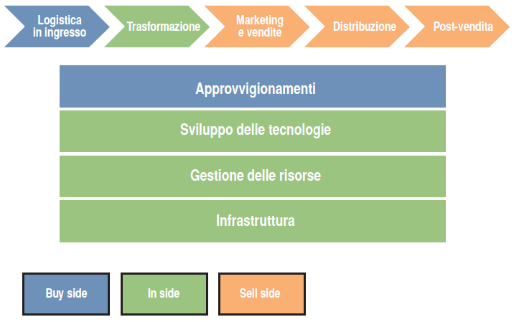
Strategie di trasformazione dei processi

Slide 9
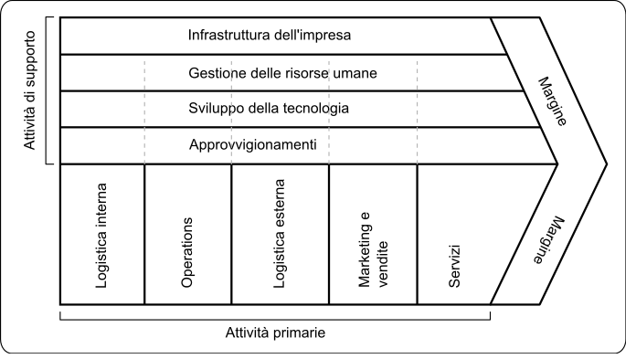
Scomposizione dei processi
Macroprocesso
I macroprocessi sono il primo livello di segmentazione di un’azienda. La catena del valore di Porter è un esempio di segmentazione in macroprocessi.
[modello che permette di descrivere la struttura di un’organizzazione come un insieme di processi]

Slide 10
Scomposizione dei processi
Processi
Un macroprocesso è segmentato in parti.
Per esempio il macroprocesso “sviluppo prodotti/servizio” si compone di:
processi di concept;
processi di pianificazione;
processi di progettazione;
processi di prototipazione;
processi di test;
processi di ingegnerizzazione.
Fase
La segmentazione in fasi ha lo scopo di descrivere il modo in cui un processo è implementato. Una fase, infatti, è una tappa di un processo.
Es. il processo di progettazione comprende le fasi di: sviluppo specifiche, realizzazione progetto, documentazione, ecc…

Slide 11
Scomposizione dei processi
Attività
Sono il livello minimo di analisi normalmente adottato nello studio dei processi.
Si scompongono i processi secondo una logica sequenziale: le attività sono parte di una fase, producono un output ben definito ma che ha un valore soltanto nel contesto aziendale e sono svolte, in genere, dalla stessa area funzionale.
Operazioni
Talvolta può essere necessario approfondire ulteriormente il processo, scomponendo le attività in operazioni.
Le operazioni sono i passi elementari attraverso cui è eseguita una data attività.

Slide 12
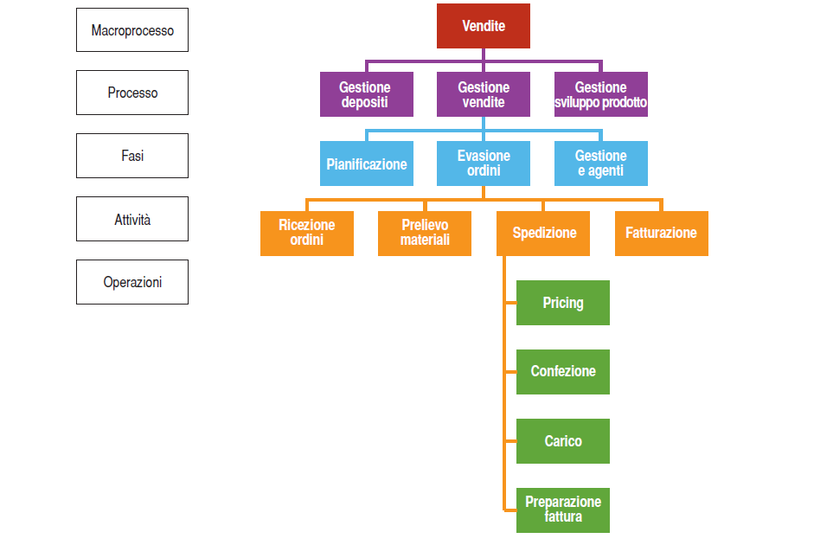
Scomposizione dei processi

Slide 13
Il caso IBM Credit Corporation
Tratto dal testo di Hammer (1993), esemplifica bene l’importanza di un’analisi attenta delle variabili organizzative del processo. La chiave della soluzione, infatti, risiede nella correlazione fra flusso del processo e organizzazione operativa del lavoro.

Slide 14
La situazione
La Ibm Credit Corporation, una divisione di IBM, offre finanziamenti per l’acquisto di prodotti e servizi IBM. Il processo fondamentale di IBM Credit è l’elaborazione delle offerte di finanziamento, processo composto da cinque fasi:
Ricezione delle richieste di finanziamento da parte dei rappresentanti IBM;
Verifica del fido concedibile
Eventuale modifica alle condizioni di finanziamento (su richiesta del cliente);
Calcolo del tasso di interesse da applicare
Formulazione della lettera d’offerta e invio

Slide 15
La situazione
Ogni fase era affidata a una persona diversa e l’intero processo richiedeva in media sei giorni, che in alcuni casi poteva diventare anche due settimane. Tali tempi non erano competitivi, poiché permettevano al cliente di cercare altre fonti di finanziamento o rivolgersi ad un altro fornitore.
Quando si ebbe l’idea di misurare il tempo necessario per elaborare una richiesta di credito, si scoprì che il tempo lavorato netto (minuti effettivamente lavorati) ammontava solo a 90 minuti.
Il problema dipendeva dalla tecnologia e dalla possibilità di condividere informazioni (passaggi a mano e tempi di attesa).

Slide 16
La soluzione
Si decise di eliminare i tempi morti affidando a un unico addetto tutte le fasi. Per le richieste più complesse vennero mantenuti gli specialisti.

Slide 17
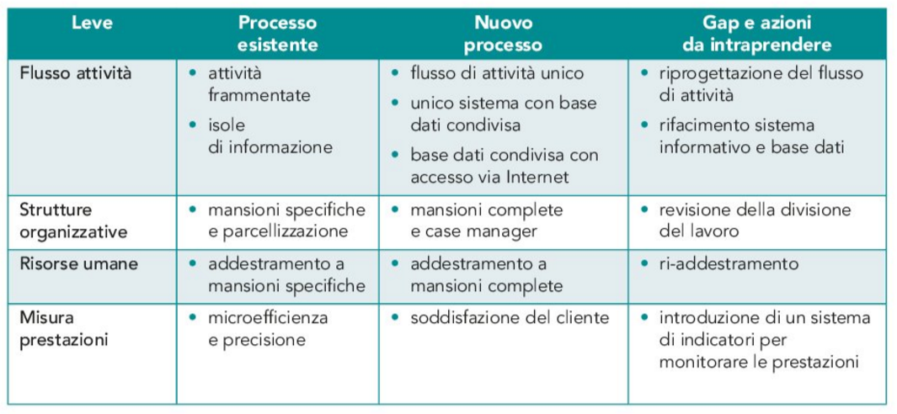

Slide 18
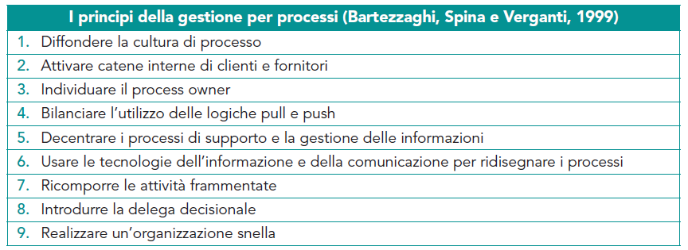
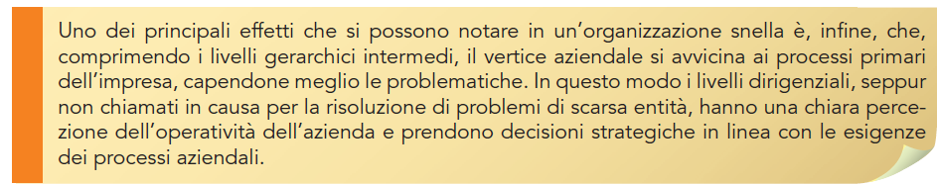
I principi della gestione per processi

Slide 19
1° principio – diffondere la cultura di processo
Equivale a identificare i principali processi aziendali e abituarsi a valutarne il contributo alla generazione di valore. Le attività aziendali devono essere quindi valutate rispetto alle prestazioni di processo di costi, tempi, qualità e flessibilità e gli obiettivi aziendali devono essere definiti a livello di processo.

Slide 20
2° principio – attivare catene interne di clienti e fornitori
Necessità di considerare funzioni e reparti posti a valle di un determinato reparto come veri e propri clienti (es. la funzione progettazione ha come cliente interno la funzione produzione). Occorre essere rapidi e flessibili nel servire i clienti interni e imparare a lavorare per il cliente, non per funzione

Slide 21
3° principio – individuare il process owner
Individuare il proprietario del processo, presidiandone l’efficacia e l’efficienza complessiva.
I compiti sono:
Definire gli obiettivi del processo a partire dagli obiettivi di soddisfazione del cliente esterno, prestazioni da monitorare, fissare il target da raggiungere
Progettare il processo per garantire i risultati stabiliti, intervenendo sul flusso delle attività, procedure e modalità del lavoro
Coordinare e motivare le risorse e le unità organizzative che partecipano al processo verso gli obiettivi stabiliti
Promuovere il miglioramento del processo
Tendenzialmente si sceglie come process owner il responsabile della funzione che risulta maggiormente coinvolta nel processo. È un gestore di commessa per rispettare le date di consegna

Slide 22
4° principio – Bilanciare l’utilizzo delle logiche pull e push
Bilanciare due logiche distinte di gestione del processo:
Logica pull: avviare le attività quando un cliente richiede effettivamente l’output del processo
Logica di push: pianificare e attivare il processo in anticipo rispetto alle esigenze del richiedente.
È possibile prevedere l’entità della domanda?
È necessario puntare sulla capacità e rapidità di risposta dell’azienda a variazioni quantitative e qualitative della domanda del cliente?

Slide 23
5° principio – decentrare i processi di supporto e la gestione delle informazioni
Operativamente significa fare in modo che i processi di supporto vengano svolti direttamente da chi si occupa dei processi primari. Le informazioni generate dai processi di supporto sono gestite direttamente nel processo primario.
Es. un project manager che in uno studio tecnico che opera su commessa che svolge attività di carattere amministrativo come l’elaborazione della parcella (es. 11 e 12)

Slide 24
6° principio – Usare le tecnologie dell’informazione e della comunicazione per ridisegnare i processi
Con l’obiettivo da ridisegnare i processi, migliorare il coordinamento e accelerare la risoluzione dei problemi.
Vantaggi:
Aiutano a trasformare processi destrutturati in transazioni formalizzate (es. sistemi ad hoc per gestire iter autorizzativi)
Introducono nella gestione aziendale maggiore informazione e maggiore capacità di analisi (per analisi e previsioni)
Consentono l’accumulazione di dati e conoscenza (favorendo sfruttamento dell’esperienza passata)
Consentono il trasferimento dei dati su lunghe distanze
Consentono un maggior controllo di input, stato delle attività e output del processo
Possono sostituire il lavoro dell’uomo (in particolare quello ripetitivo)

Slide 25
7° principio – ricomporre le attività frammentate
Fa riferimento a quelle attività svolte da unità organizzative e individui differenti
La specializzazione orizzontale considera la parcellizzazione dei compiti, a cui corrisponde l’integrazione delle attività in un ruolo mediante il concetto di job enlargement.
Tale aspetto riguarda il raggruppamento di attività esecutive eterogenee che richiedono conoscenze differenziate e che di solito sono sequenziali o comunque collegate.
Per evitare che le attività si frammentino e ridurre la specializzazione verticale abbiamo parlato di job enrichement.

Slide 26
8° principio – introduzione della delega decisionale
Inserito per favorire la rapida risoluzione dei problemi a livello locale, evitando continui ricorsi alla gerarchia. In questo modo è possibile scegliere in relativa autonomia tra alternative di comportamento e modalità organizzative del proprio lavoro

Slide 27
9° principio – realizzare un’organizzazione snella
Quando la dimensione orizzontale prevale su quella verticale, ovvero non sono presenti eccessivi livelli gerarchici si parla di lean organization. Questo principio è collegato al precedente, in quanto serve meno gerarchia se la delega decisionale riduce la necessità di controllare il lavoro e solleva il management dalla risoluzione dei problemi spiccioli.
Questo riduce gli enti di staff: la ricomposizione delle attività attraverso il job enrichment/enlargement riducono la necessità che le attività di supporto siano svolte da unità specializzate.
Comprimendo i livelli gerarchici intermedi, il vertice aziendale si avvicina ai processi primari dell’impresa, capendone meglio le problematiche.

Slide 28
Il ruolo delle tecnologie informatiche nell’organizzazione per processi
Le ICT hanno un impatto molto forte sul coordinamento: rendono rapida e meno costosa l’interazione dei membri dell’organizzazione tra loro e con soggetti esterni (clienti e fornitori).
Posta elettronica, intranet, extranet, telefonia cellulare, videoconferenze e altre tecnologie ancora consentono mutuo adattamento e interazione diretta.
Le tecnologie informatiche consentono processi decisionali rapidi ed efficaci anche se geograficamente dispersi. Dal punto di vista della gestione per processi viene favorita l’integrazione grazie all’eliminazione delle barriere organizzative e spaziali.

Slide 29
Il ruolo delle tecnologie informatiche nell’organizzazione per processi
Un secondo impatto molto forte è sulla dimensione delle organizzazioni. La spinta è verso organizzazioni più agili e più piccole. Infatti, le ICT consentono alle imprese di esternalizzare interi processi aziendali, garantendo istantanea visibilità sull’operato dei partner e dei fornitori.
I sistemi di telerilevamento e di teleallarme rendono più agevole e meno rischioso il ricorso a servizi esterni di manutenzione e facility management.

Slide 30
Il ruolo delle tecnologie informatiche nell’organizzazione per processi
Lo sviluppo delle ICT consente un controllo molto più capillare e centralizzato dell’organizzazione, quale effetto speculare del coordinamento.
Da un lato la tecnologia consente agli individui di interagire meglio e dunque facilita il coordinamento per così dire orizzontale, la diffusione dell’informazione e della conoscenza e favorisce l’idea di un’organizzazione più partecipativa, motivante e relazionale.
D’altra parte in molte organizzazioni le ICT sono usate per consentire un forte accentramento decisionale, per potenziare la gerarchia e la supervisione, per consentire ai capi di controllare meglio e di più e per allargare l’ampiezza del controllo. In questo caso i flussi informativi sono prevalentemente verticali.

Slide 31
Il ruolo delle tecnologie informatiche nell’organizzazione per processi
Uno dei benefici essenziali delle ICT è quello di rendere possibile, o almeno più agevole, l’accumulo e il riutilizzo di conoscenza nelle organizzazioni.
Approccio people-to-system, basato sulla codifica e sull’archiviazione.
Trasferire la conoscenza, codificandola dalle persone ai sistemi (tecniche di data warehousing).
Approccio people-to-people, basato sull’interazione diretta e sul dialogo tra le persone.
Far emergere e condividere la conoscenza tacita (ambienti virtuali).

Slide 32
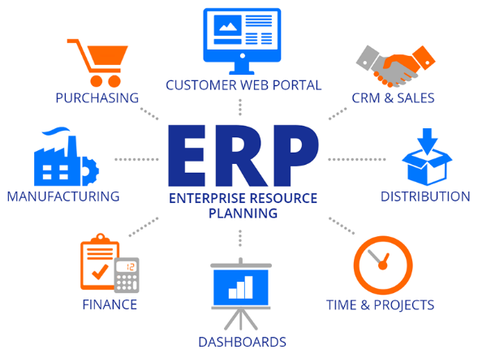
I sistemi informativi e le tecnologie di supporto all’organizzazione per processi
Enterprise resource planning (ERP)
Sono sistemi informativi modulari e integrati per la gestione dei processi aziendali. I principali moduli riguardano:
i processi amministrativi e di misurazione economica (moduli di contabilità e finanza, di controllo di gestione, di human resources management);
i processi produttivi e logistici (moduli di pianificazione e controllo della produzione e di gestione dei materiali);
i processi commerciali e distributivi (moduli delle vendite e della distribuzione).

Slide 33
I sistemi informativi e le tecnologie di supporto all’organizzazione per processi
Web Information Systems (WIS)
Sistemi in cui la comunicazione tra macchina e utente avviene su Internet o su reti private basate su standard Internet e anche sistemi in cui l’accesso alle informazioni e ai servizi si basa su browser. Il ruolo principale dei WIS è di supportare i processi interaziendali, facilitando l’integrazione con i fornitori a monte e i clienti a valle.
Sistemi di e-business, orientati prevalentemente a gestire le transazioni tra aziende.
sistemi di e-commerce, orientati a gestire le transazioni con i clienti finali.
sistemi di e-government, orientati a gestire le transazioni con le amministrazioni pubbliche.

Slide 34

I sistemi informativi e le tecnologie di supporto all’organizzazione per processi
Sistemi Customer Relationship Management (CRM)
Sono sistemi software per il supporto ai processi aziendali che si interfacciano con i clienti e i processi amministrativi connessi, dalla pianificazione delle offerte ai processi di vendita, fino all’assistenza post-vendita.

Slide 35
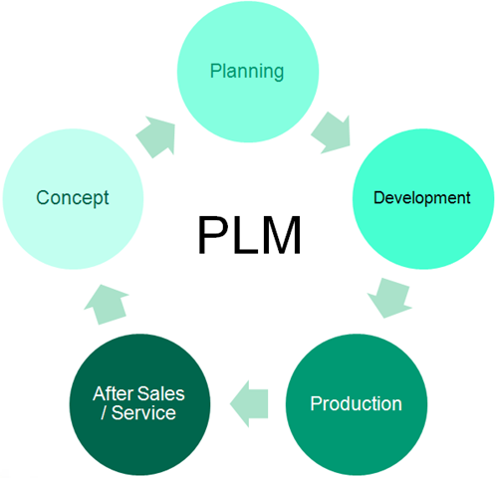
I sistemi informativi e le tecnologie di supporto all’organizzazione per processi
Sistemi di Product Lifecycle Management (PLM)
Sono sistemi di supporto ai processi di innovazione e sviluppo dei prodotti, orientati alla gestione della documentazione tecnica del prodotto e del processo produttivo e logistico lungo tutto il suo ciclo di vita.
I sistemi PLM si interfacciano e si integrano con i sistemi computerizzati di supporto alla progettazione (CAD-CAM).

Slide 36
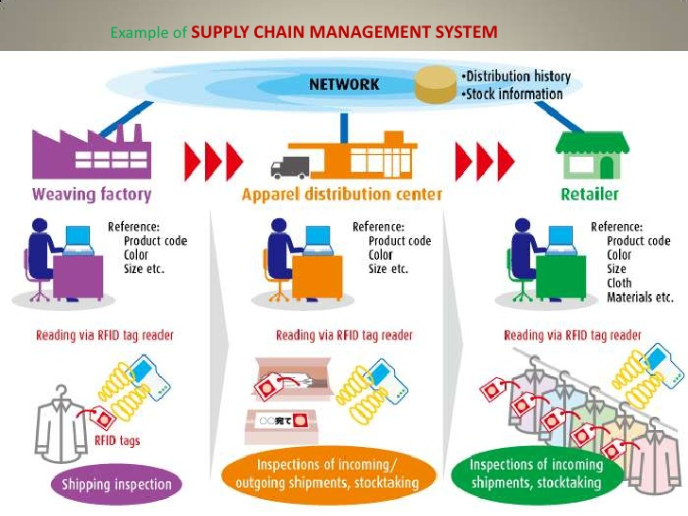
I sistemi informativi e le tecnologie di supporto all’organizzazione per processi
Sistemi di supply chain management
Suite di moduli per la pianificazione e il controllo dei processi produttivi e logistici in ottica interaziendale.

Slide 37
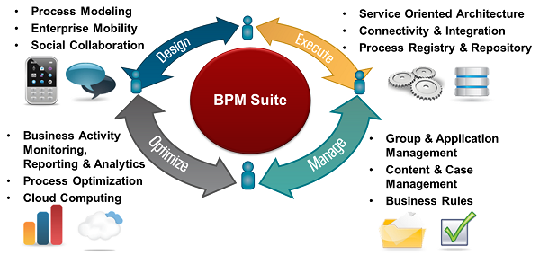
I sistemi informativi e le tecnologie di supporto all’organizzazione per processi
Business Process Management Systems (BPMS)
Suite di software integrati volti a supportare la comprensione, rappresentazione e gestione dei processi aziendali.

